Slide 1
Holistic Influence Maximization : Combining Scalability and Efficiency with Opinion-Aware Models.
Sainyam Galhotra ; Akhil Arora ; Shourya Roy
Text and Graph Analytics (TGA), Xerox Research Centre India (XRCI), Bangalore, India
SIGMOD-2016
TianzhuWei
2016/11/12
Notes:
基于个人意见的整体影响最大化模型
结合可扩展性并且高效
施乐印度研究中心
（题目写的这么牛，你论文能不能清晰点啊）

Slide 2
OutLine
About Maximization
OI Model
MEO
Experiment
Notes:
MEO 代表影响力延展度

Slide 3

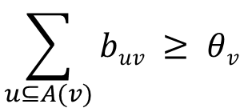







Influence Maximization
$$θB$$
Seed node
$$bBA$$
B
$$bBC$$
Active Node
A
C
$$\sum_{u⊆A(v)}{buv} ≥ θv$$
$$θA$$
$$bAD$$
$$bCD$$
$$θC$$
D
$$θD$$
Linear Threshold ( LT )
Independent Cascade ( IC )
Notes:
LT模型中 A(v) 代表 v 结点的入边
邻居 $θv$ 代表v结点的特异性阈值 b_{uv} 结点u对结点v 的影响大小
我们这里的 Spread 代表到程序截止时被种子结点激活的结点个数

Slide 4





Influence Maximization
Independent Cascade ( IC )
$$pBA$$
B
$$pBC$$
A
C
Spread
$$pAD$$
D
$$pCD$$
$$Γ\left(S\right)=V_{(a)}−|S|$$
Limitation of the notion of Spread and Model
Each node is considered to be contributing fully and positively towards the spread of information
A newly active node is always considered to perceive the information with the same intent as that of the node that activated it
Notes:
IC模型 p_{uv} 代表结点u可能激活结点v的概率
作者与实际生活的例子相结合，发现这样做并不符合真实的生活场景
每个结点都被认为是有利于信息传播的，而没有考虑每个结点自身的“意见”，也可能是消极的
每个新被激活的结点都被看成完全赞同激活它的结点的意图

Slide 5





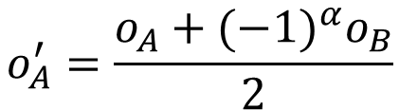
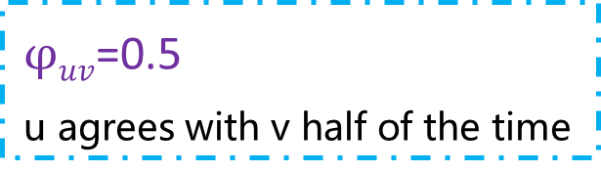







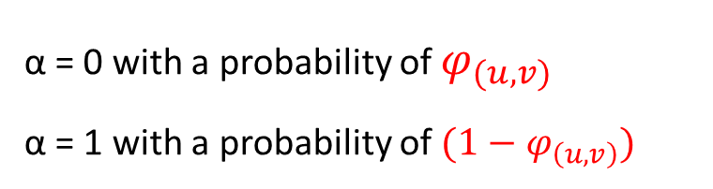
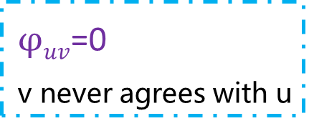

Opinion-cum-Interaction Model
O_{B}
$$pBA$$
B
$$pBC$$
OI serves as extension over the IC and LT
O_{C}
O_{A}
$$φBA$$
$$φBC$$
A
$$φAD$$
$$φCD$$
C
Opinion
$Ov$ $∈[−1,1]$
$$pAD$$
D
$$pCD$$
O_{D}
Interaction
$$φuv$$
$φuv$=0
v never agrees with u
$φuv$=0.5
u agrees with v half of the time
Opinion change
negative
neutral
positive
α = 0 with a probability of $φ_{(u,v)}$
α = 1 with a probability of $({1−φ}_{\left(u,v\right)})$
$$o_{A}^{′}=\frac{o_{A}+{(−1)}^{α}o_{B}}{2}$$
Notes:
作者提出OI模型的目的就是尽量模拟现实生活中传播的过程
用0~1之间的一个数来表示个人意见的强烈程度
O<0 O=0 O>0 分别代表反对 、中立 、支持
我们的 OI 模型这里介绍的是基于IC模型的
$φuv$ 代表 v 接受 u 的 opinion 的可能性(完全接受)

Slide 6
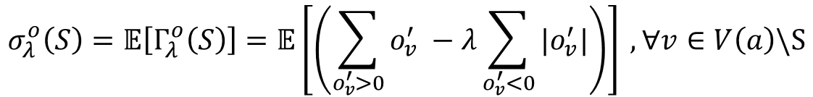

Maximizing the Effective Opinion (MEO)
$$σ\left(S\right)=𝔼\left[Γ\left(S\right)\right]=𝔼\left[V_{(a)}−|S|\right]$$
$$σ_{λ}^{o}\left(S\right)=𝔼\left[Γ_{λ}^{o}\left(S\right)\right]=𝔼\left[\left(\sum_{o_{v}^{′}>0}{o_{v}^{′}} −λ\sum_{o_{v}^{′}<0}{{|o}_{v}^{′}|}\right)\right] ,∀v∈V\left(a\right)\backslash S$$
Notes:
评判影响力延展度大小的依据

Slide 7
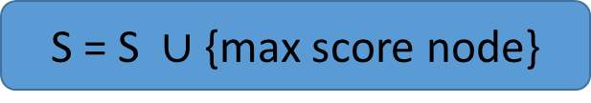
Score Assignment
Budget k
for(i=1;i<=k;i++)
EaSyIM
Opinion-oblivious
Assignment score to every node
OSIM
Opinion-aware
Select the max score node
S = S $∪${max score node}
Notes:
Score Assignment 为每一个结点都分配一个分数，选出一个分数最大的结点做为一个种子结点
重点是采用什么策略为每一个结点分配分数
找到一个种子结点后就将该结点删除

Slide 8

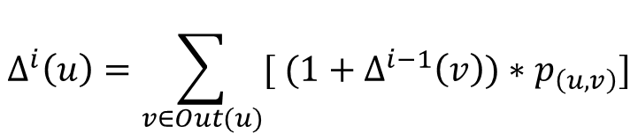
EaSyIM
Opinion-oblivious
B
A
C
A node v to get activated by a seed node u is dependent upon the number of simple paths from u to v .
D
The number of paths from a node u to all other nodes v ∈ V \ {u} can be used to assign a score to u .
$$∆^{2}\left(A\right)=∆^{1}\left(B\right)+∆^{1}(D)$$
$$∆^{i}\left(u\right)=\sum_{v∈Out(u)}{[{ (1+∆}^{i−1}\left(v\right))∗p_{\left(u,v\right)}]}$$
Notes:
分数高低由当前点所能到达结点的个数影响，也就是说：结点 u 分数的高低，由以 u 为起点的最短路径的条数
我们将 由结点 u 出去的路径乘以相应边的概率的值进行加和即为结点 u 的最后评分
图的直径是指任意两个顶点间距离的最大值

Slide 9

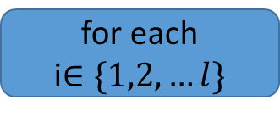
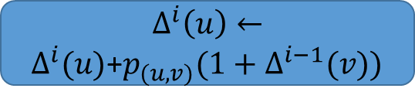
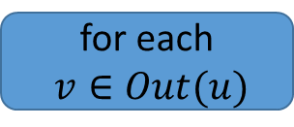
EaSyIM
Opinion-oblivious
for each
i$∈\{1,2,…l\}$
for each $u∈V$
for each
$v∈Out(u)$
$$∆^{i}\left(u\right)←$$
$∆^{i}(u)$+$p_{(u,v)}(1+∆^{i−1}(v))$

Slide 10

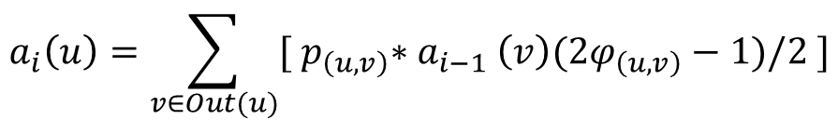

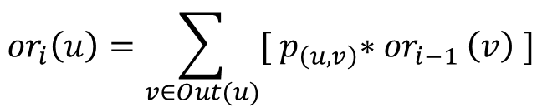
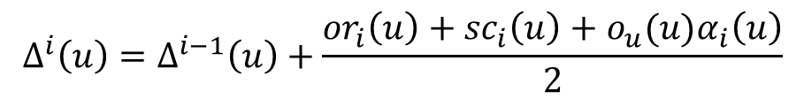
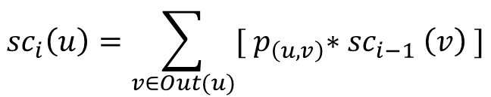


OSIM
Opinion-aware
O_{B}
$$pBA$$
B
$$pBC$$
$$α_{i}\left(u\right)$$
$${or}_{i}(u)$$
$${sc}_{i}(u)$$
O_{A}
$$φBA$$
$$φBC$$
O_{C}
A
$$φAD$$
$$φCD$$
C
$${or}_{i}\left(u\right)=\sum_{v∈Out(u)}{[{ p}_{\left(u,v\right)}{∗or}_{i−1}\left(v\right) ]}$$
$$pAD$$
D
$$pCD$$
O_{D}
$$a_{i}\left(u\right)=\sum_{v∈Out(u)}{[{ p}_{\left(u,v\right)}{∗a}_{i−1}\left(v\right)(2φ_{\left(u,v\right)}−1)/2 ]}$$
$${sc}_{i}\left(u\right)=\sum_{v∈Out(u)}{[{ p}_{\left(u,v\right)}{∗sc}_{i−1}\left(v\right) ]}$$
$${sc}_{i}\left(u\right)={sc}_{i}\left(u\right)+o_{u}α_{i}(u)$$
$$∆^{i}\left(u\right)=∆^{i−1}\left(u\right)+\frac{{or}_{i}\left(u\right)+{sc}_{i}\left(u\right)+o_{u}(u)α_{i}\left(u\right)}{2}$$
Notes:
or 代表初始时每个相邻点的 opinion 权重值之和，用每条边的概率做为权重
ai 代表相互影响的权重概率之和
sci 代表

Slide 11
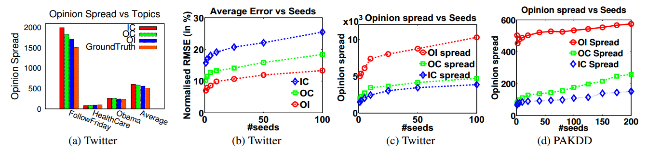
Experiment
Notes:
使用现在中的真实数据来做实验 这是传播实验
使用相同的种子集合进行 opinion 传播 ，真实的 opinion 值与使用不同模型时产生的结果
ground truth 标定过的真实数据（通过分析有多少人转发了这条消息）
通过主题划分的方式
第二图表示随着种子结点个数的增多，各个模型产生的 opinion 和 OI模型产生的误差最小的

Slide 12
Experiment
Notes:
在使用OI 选出来的种子比比 OC 和IC 选出来的传播效果都要好

Slide 13
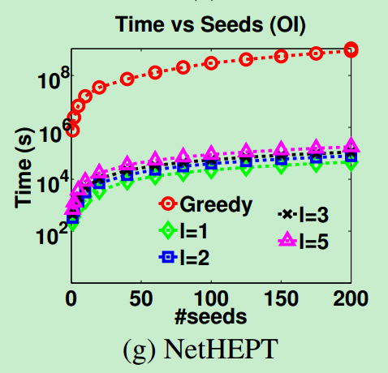
Experiment

Slide 14
Conclusion
IC LT Model
OI Model
MEO
EaSyIM
Opinion-oblivious
Score Assignment
OSIM
Opinion-aware

Slide 15
Thanks

Slide 16
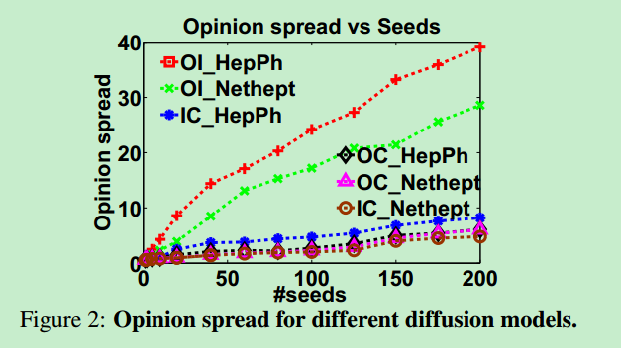
Experiment
Notes:
通过 OI 模型找到的种子结点的传播结果要好于通过IC模型找到的种子结点的传播效果要好
同时也说使用OI的效果要好于 OC ，OC 也是是一种考虑了个人意见的传播，但是这个意见是一直不变的，并不符合现在中的生活场景

Slide 17











Example
O_{B} = 0
p_{BA} = 0.1
B
p_{BC} = 0.1
the IC model
$φBA$ = 0.7
$φBC$ = 0.8
A
p_{AD} = 0.8
p_{CD} = 0.9
C
O_{A} = 0.8
O_{C} = 0.6
$$σ\left(A\right)=0.8$$
$φAD$= 0.9
D
$φCD$ = 0.1
O_{D} = -0.3
$σ\left(B\right)=0.$1+0.1+0.1*0.8+0.1*0.9 =0.37
$$σ\left(C\right)=0.9$$
$$σ\left(D\right)=0$$
the OI model
$σo\left(A\right)$= p_{AD}[$φAD$(O_{A}+ O_{D})/2 +(1-$φAD$)(O_{D}-O_{A})/2] = 0.136
$σo\left(B\right)$=-0.022564
$σo\left(C\right)$=-0.351
$σo\left(D\right)$=0
Notes:
强调在 OI模型下的 意见延展度 的重要性

